Slide 1
סיור רוסיה - להבין את "האחר"
Russia - exploring “Otherness”

Slide 2
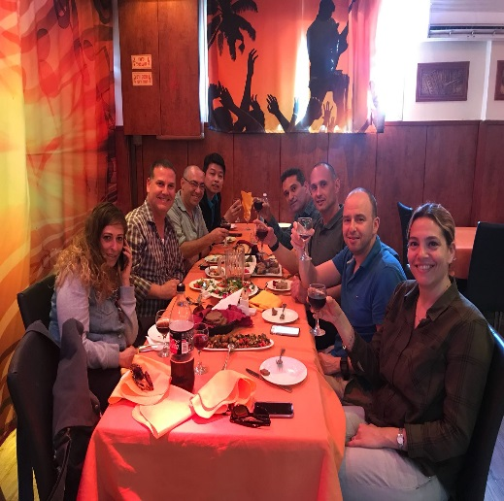
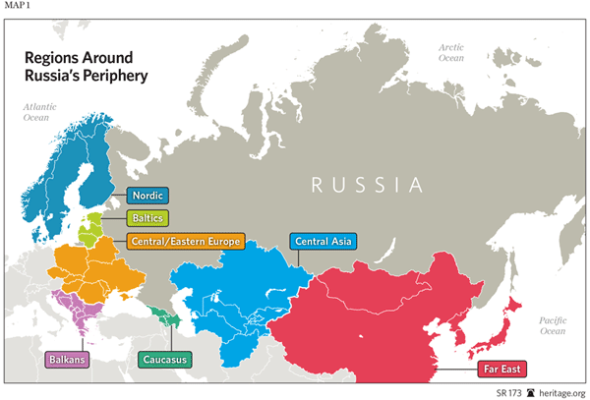
תהליך הלמידה
The learning process

Slide 3
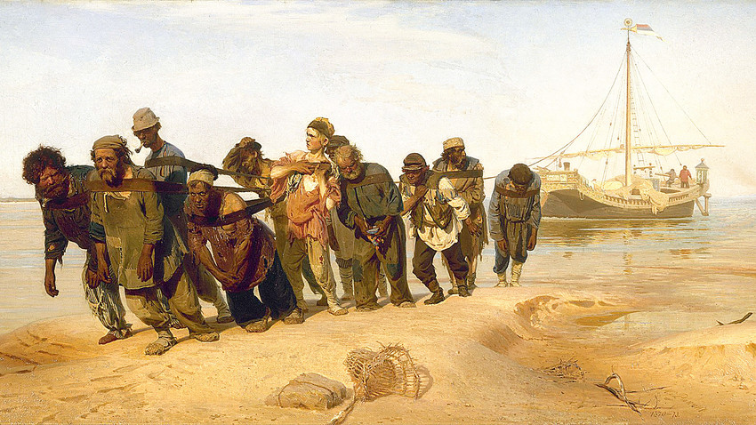
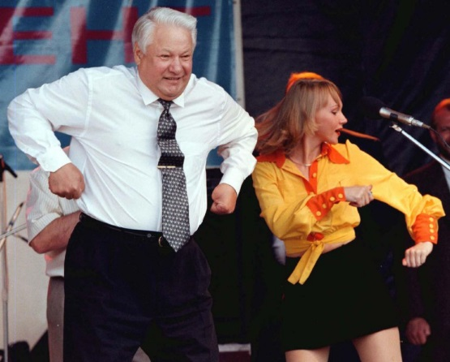
ברוסיה העבר הוא גם ההווה וגם העתיד
In Russia the past is both the present and the future

Slide 4
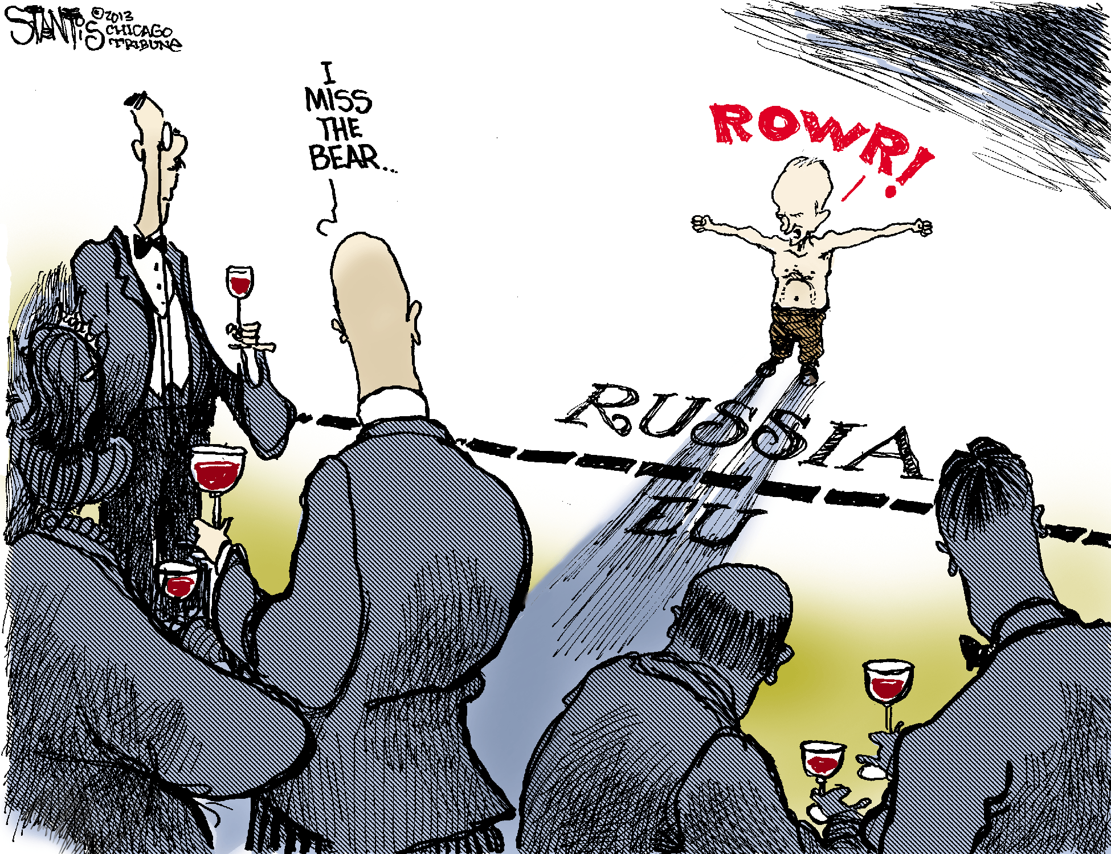
ואולי בעצם רוסיה לא כל כך שונה?
Or maybe Russia is not all that different?

Slide 5
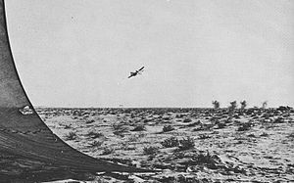
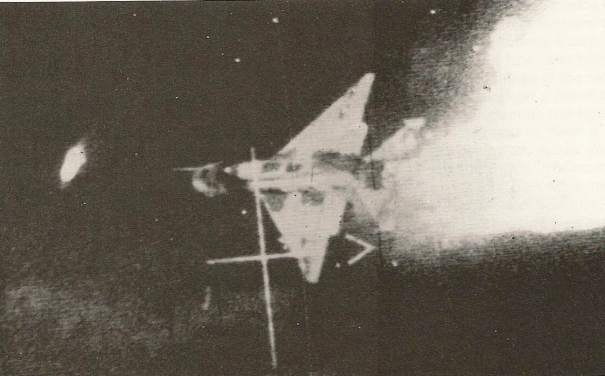
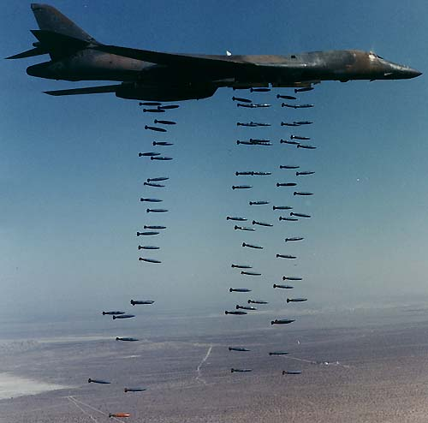
ואם השיר הזה נשמע לכם מוכר...
1970
1982
2015
This rings a bell…

Slide 6
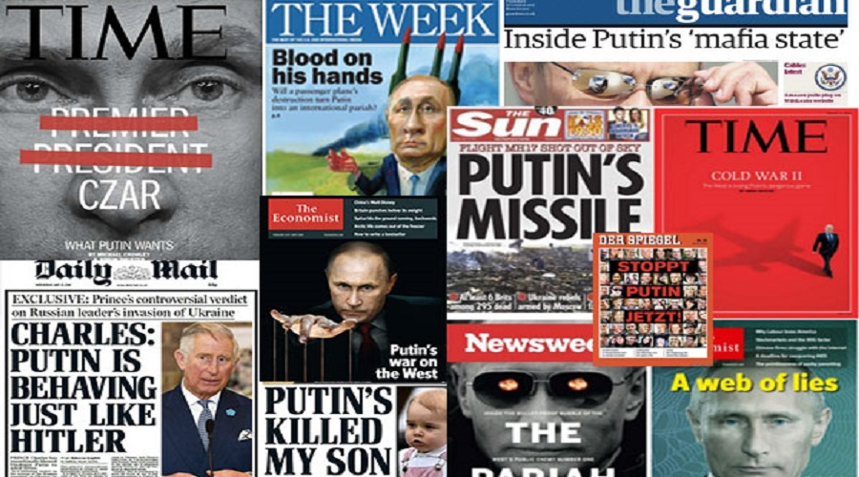
דברים שרואים משם לא רואים מכאן
Where you sit is where you stand

Slide 7
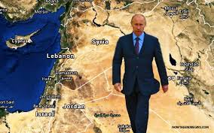
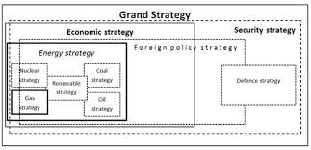
מה אנחנו רוצים לדעת?
So what do we want to know?

